Slide 1

ГОСУДАРСТВЕННОЕ БЮДЖЕТНОЕ ПРОФЕССИОНАЛЬНОЕ ОБРАЗОВАТЕЛЬНОЕ УЧРЕЖДЕНИЕ РОСТОВСКОЙ ОБЛАСТИ «РОСТОВСКИ-НА-ДОНУ КОЛЛЕДЖ СВЯЗИ И ИНФОРМАТИКИ»
Специальность: «Программирование в компьютерных системах»
ДИПЛОМНЫЙ ПРОЕКТ НА ТЕМУ:
Разработка 2D игры на ПК жанра платформер-метроидвания в игровом движке Unity
Выполнил студент группы ИС-46 Щербаков Виталий Олегович
Дипломный руководитель Сулавко С.Н

Slide 2
Цели
Целью дипломной работы является разработка 2D игры c жанром платформера, нацеленной на:
Развлечение и предоставление средства для приятного время препровождения;
Развитие технических навыков;

Slide 3
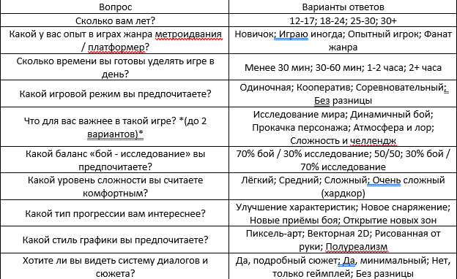
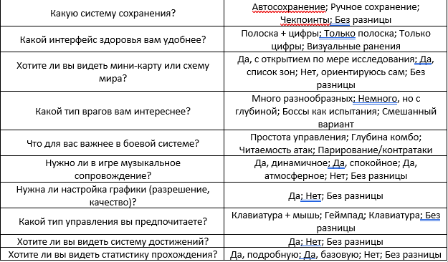
Сбор требований

Slide 4
Задачи
Для достижения целей определены следующие задачи:
Анализ и формирование требований к программному продукту;
Проектирование визуальной составляющей;
Разработка игровой механики;
Тестирование программного продукта и оптимизация продукта;
Выпуск программного продукта на площадки;

Slide 5
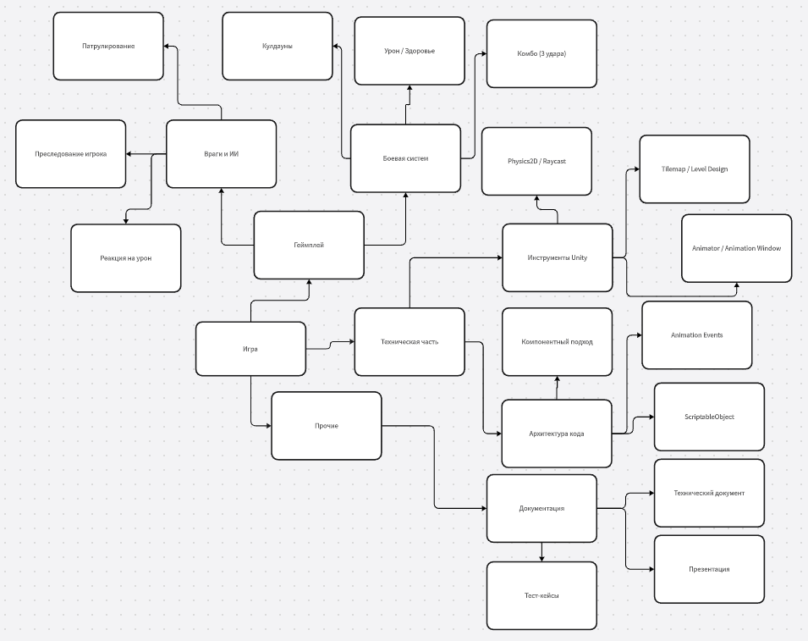
MindMap

Slide 6
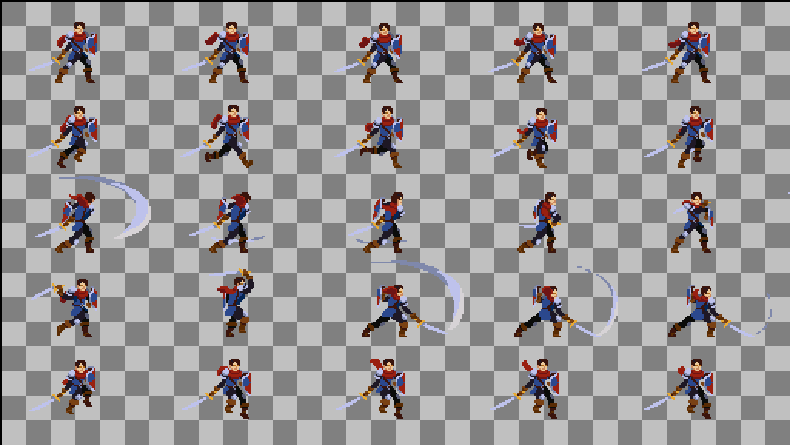
Макет программного продукта

Slide 7
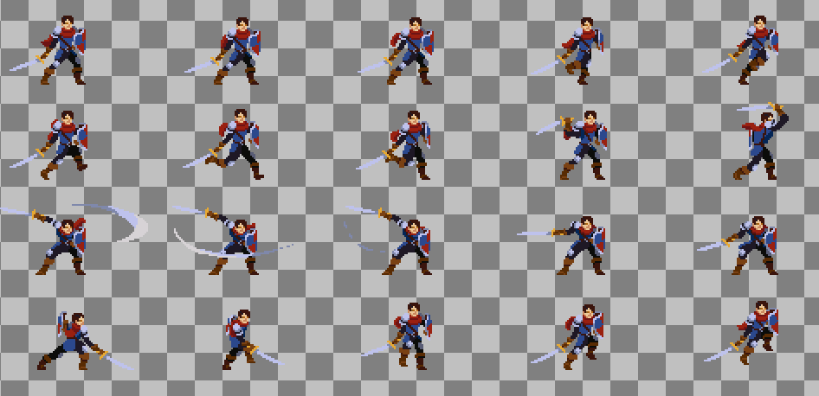
Макет программного продукта

Slide 8
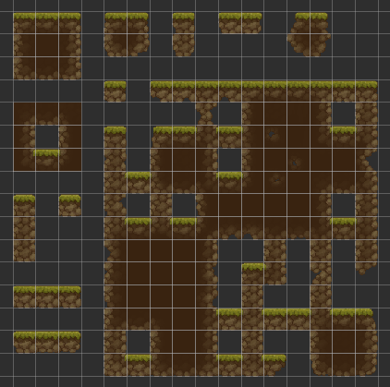
Макет программного продукта

Slide 9
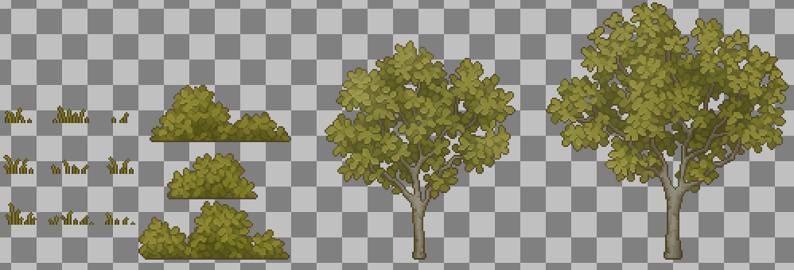
Макет программного продукта

Slide 10
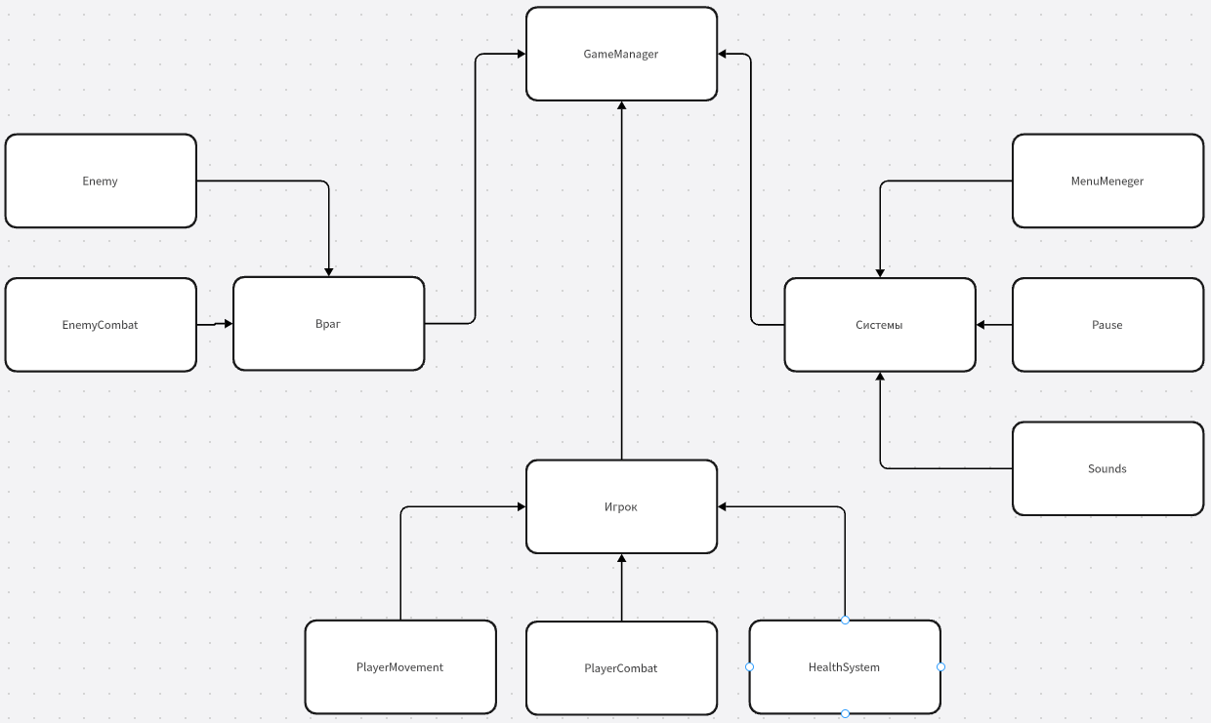
Архитектура ПП

Slide 11
Структура БД (ERD)

Slide 12




Средства разработки

Slide 13
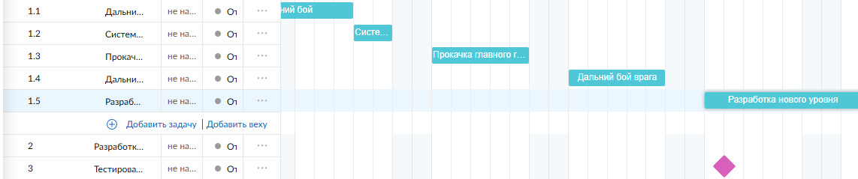
Календарный план

Slide 14
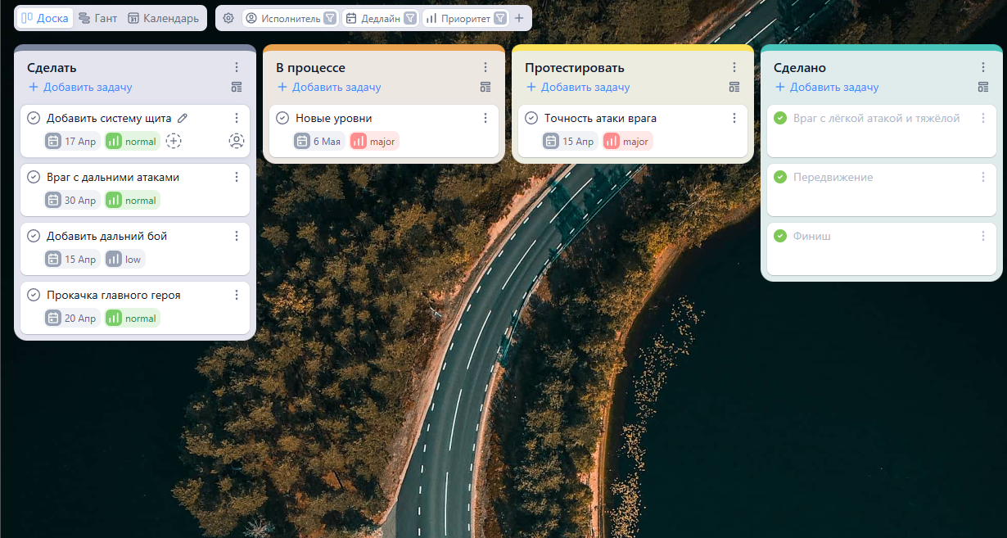
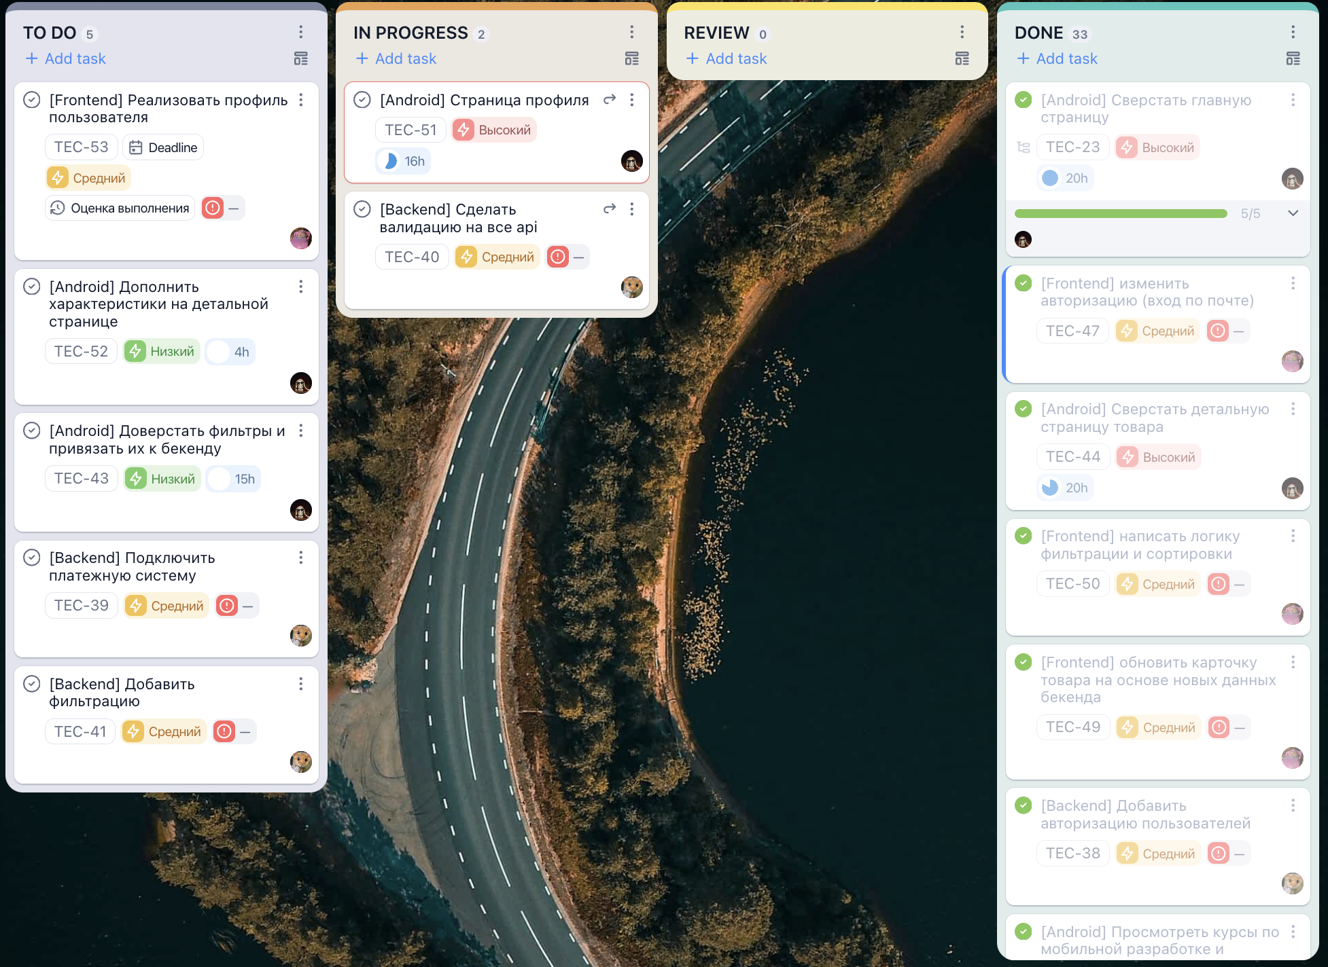
Доска задач YouGile

Slide 15
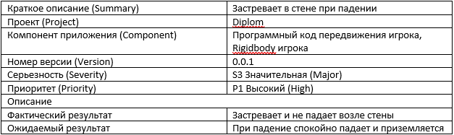
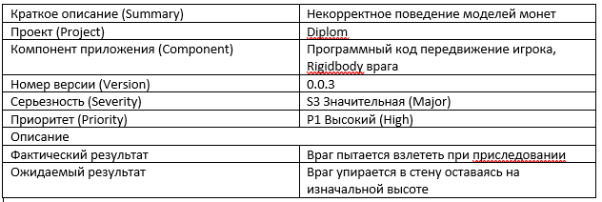
Баг-репорт

Slide 16
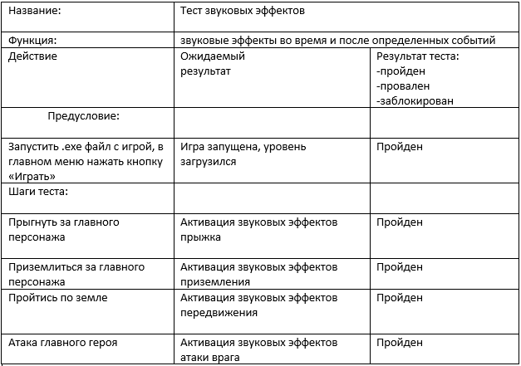
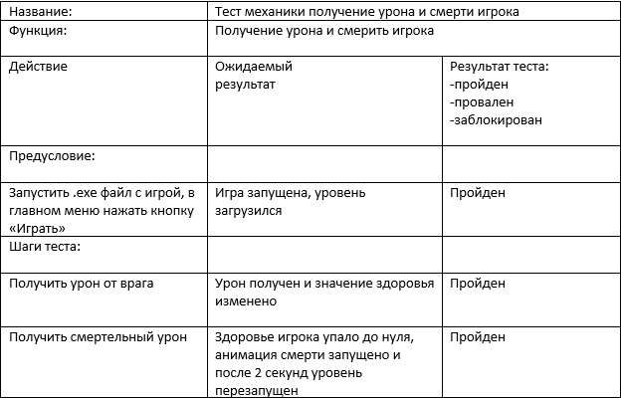
Тест-кейсы

Slide 17
Информационная безопасность

Slide 18
Экономическое обоснование проекта

Slide 19
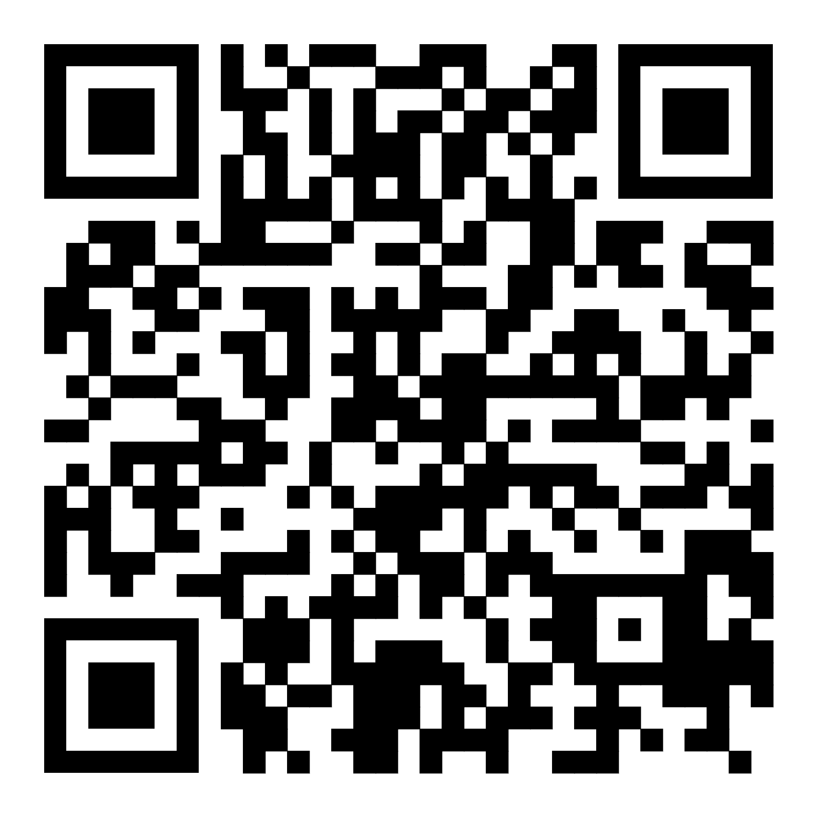
Программный продукт

